Slide 1
МУНИЦИПАЛЬНОЕ КАЗЁННОЕ ДОШКОЛЬНОЕ ОБРАЗОВАТЕЛЬНОЕ УЧРЕЖДЕНИЕ ДЕТСКИЙ САД № 1 «РУЧЕЁК» п. Осиновый Мыс
Спортивные праздники и развлечения с семьями воспитанников
Подготовила: инструктор по физической культуре
Васильева Татьяна Борисовна

Slide 2
«Семья – уникальная воспитательная среда, детский сад – специфический воспитательный феномен – это равнозначные, взаимодополняемые «объединения», необходимые для правильного личностного и социального развития ребенка».
А.Шатова.

Slide 3
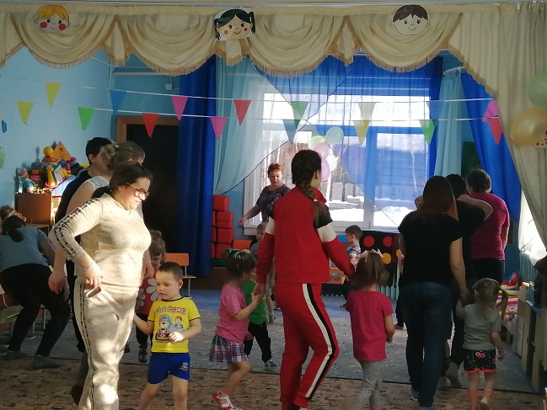
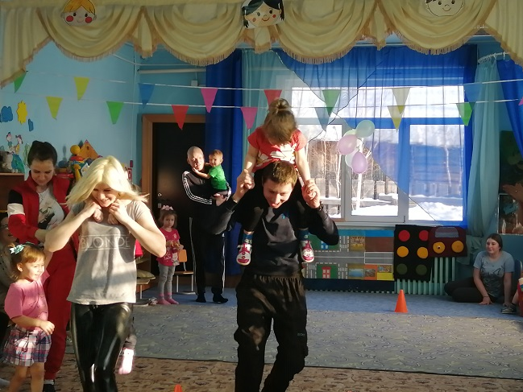
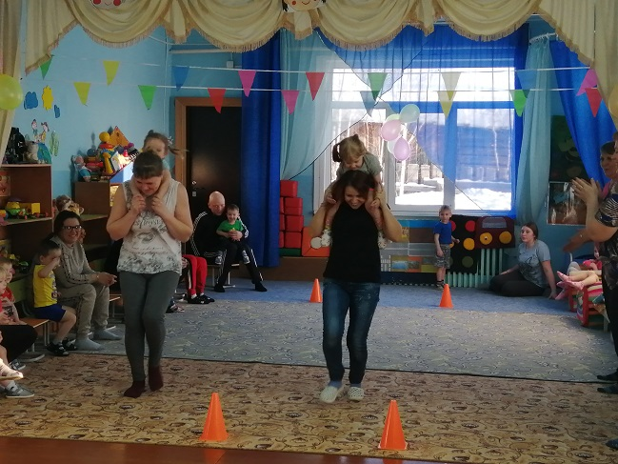

Slide 4
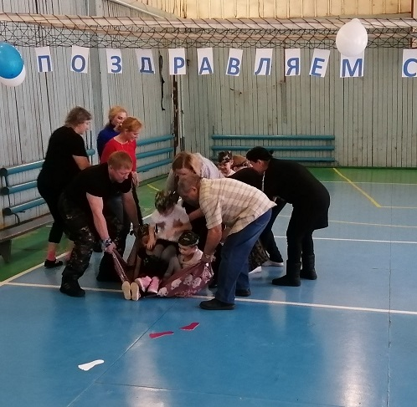
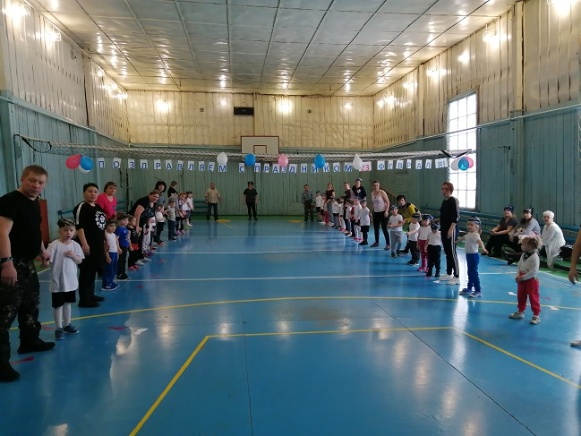

Slide 6
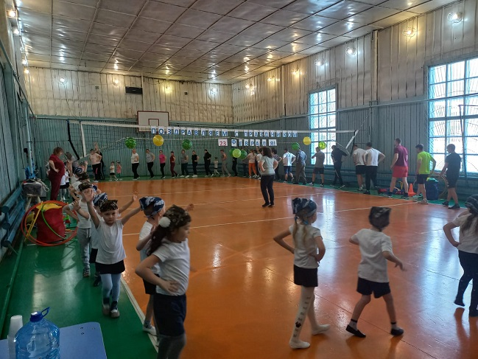

Slide 8
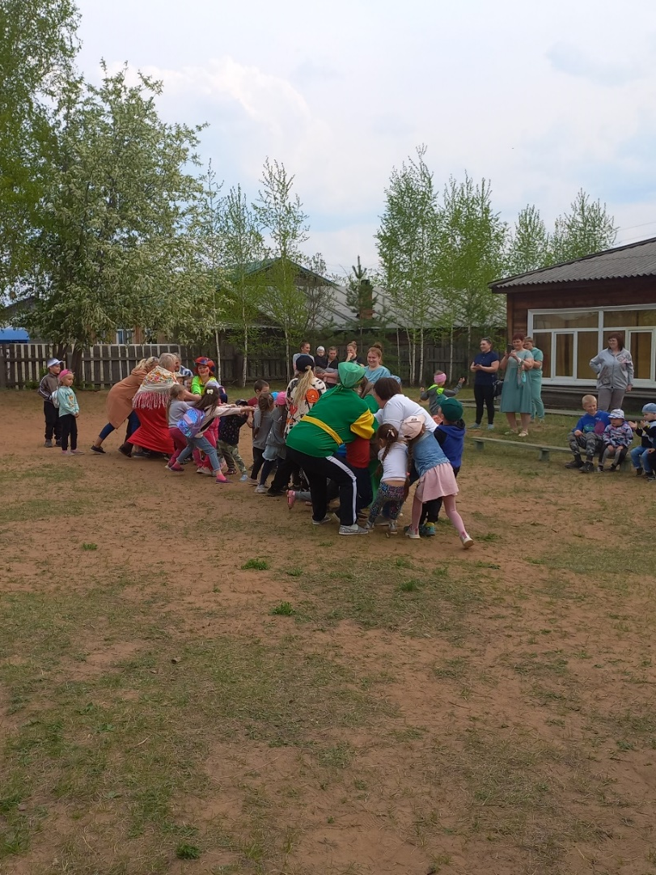

Slide 9
Участвуя в досугах вместе с детьми, родители имеют возможность наблюдать своего ребенка в коллективе сверстников. Родители видят, какую радость и пользу приносят ребенку спортивные игры и веселые состязания. Вовлечение родителей в такие формы досуга, когда они на глазах у детей демонстрируют свое умение бегать, прыгать, соревноваться, полезно всем, особенно детям, так как это создает хороший эмоциональный настрой, дарит радость от взаимного общения.

Slide 10
В.А.Сухомлинский сказал: «Дети – это счастье, созданное нашим трудом. Занятия, встречи с детьми, конечно, требуют душевных сил, времени, труда. Но, ведь и мы счастливы тогда, когда счастливы наши дети, когда их глаза наполнены радостью».

Slide 11
СПАСИБО ЗА ВНИМАНИЕ!

